Slide 1
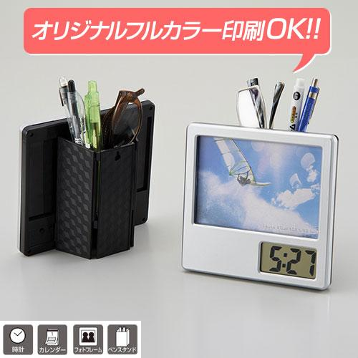
【提案書】
フォトクロックフレンド
お気に入りの写真を飾ると同時にデジタル表示で時刻が確認でき、さらにペン立てとしても利用可能な便利スタンドです。オリジナル名入れが可能なため、記念用等としてもおすすめ。
特徴
納期
納期スペース
仕様
素材 : ABS樹脂、ガラス
サイズ : W170 x D20 x H152mm
重量 : 236g
付属品 : 本体x1 機能：時計(掛・置兼用)、カレンダー、フォトフレーム、ペンスタンド
お見積
お見積りスペース

